Slide 1
AsiaCultureCenter
#국립아시아문화전당
2조소프트

Slide 2

목차
00
팀 소개
01
프로젝트 개요
02
프로젝트 과정
03
프로젝트 결과
04
프로젝트 시연
05
프로젝트 후기
06
GitHub

Slide 3

Part 0,
팀 소개

Slide 4




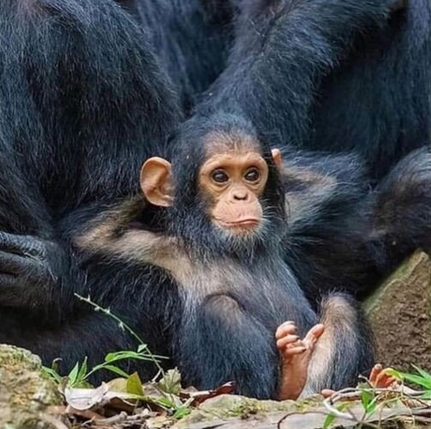
Part 0
0. 팀 소개
“2조 소프트”
최원석
김준석
홍태기
전지영
권은경
PA
PL
PM
PA
PA
공지사항 작성, 수정 및 삭제
공지사항 답변 & 검색 기능
공지사항 게시판
공지사항 파일첨부 및 다운로드
예매상태 변경
마이페이지
회원관리
DB구조 설계
프로그램 신청, 수정 및 삭제
프로그램 신청 파일첨부
프로그램 카테고리별 게시판
신청 프로그램 승인상태 변경
페이지네이션 & 검색 기능
티켓 발권(인쇄) 기능 구현
DB구조 설계 & UI 디자인
PPT 제작
프로젝트 총 관리감독
로그인 및 회원가입
Security 구현
회원, 예매, 프로그램 관리
프로그램 예매 신청 및 삭제
실시간 좌석 관리
DB구조 설계
결제 시스템
고객의 소리 작성, 수정 및 삭제
고객의 소리 답변 & 검색 기능
고객의 소리 게시판
고객의 소리 파일첨부 및 다운로드
페이지네이션 & 검색기능
회원 상태 변경
DB구조 설계 & UI 디자인
PPT 제작
결제 시스템
회원가입
지도 API를 이용한 지도표시
메인화면 & 메뉴 디자인
예매좌석 디자인
UI 디자인
DB구조 설계

Slide 5

Part 1,
프로젝트 개요

Slide 6

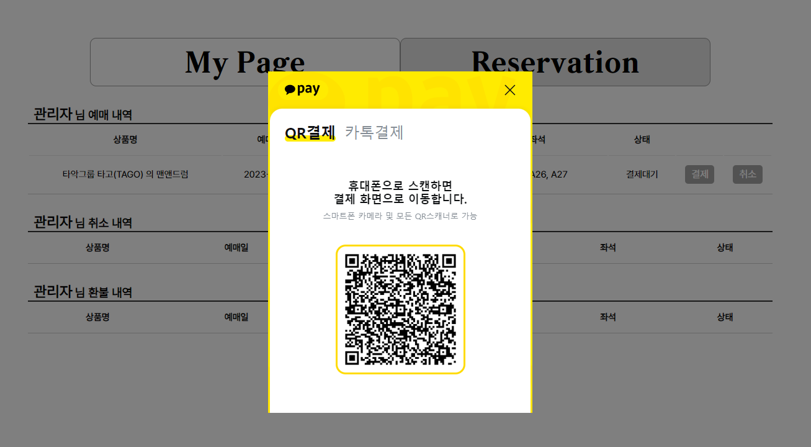
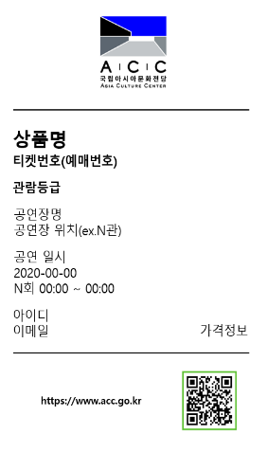

Part 1
1.1 개발 배경 및 필요성
복잡한 예매 시스템
온라인 결제 시스템 부재
제한적 티켓발권
비효율적인 관리자 시스템
국립아시아문화전당 홈페이지 “편의성 개선 및 기능 강화”

Slide 7
















Part 1
1.2 개발도구 및 환경
Language
Frame work
IDE
화면
DB & 형상관리
Server & 기타

Slide 8

Part 2,
프로젝트 과정

Slide 9
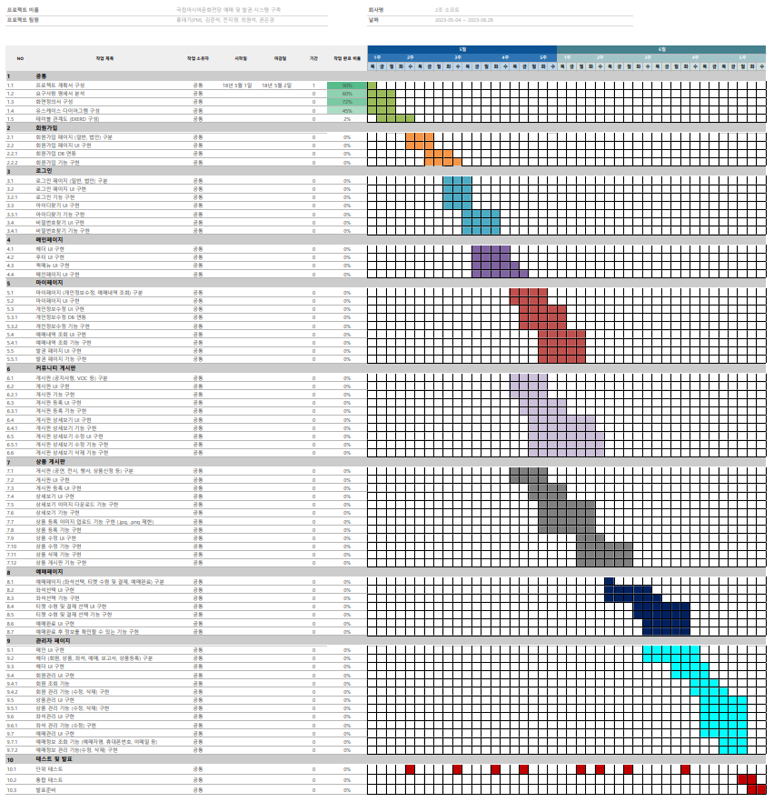
Part 2
2.1 일정표(간트차트)
공통
회원가입
로그인
메인페이지
마이페이지
커뮤니티게시판
상품게시판
예매페이지
관리자페이지
테스트
완성

Slide 10

Part 2
2.2 화면정의서 – 메인 페이지
홈 메인
메인메뉴
헤더메뉴
① 홈 메인
클릭 시 메인페이지로 이동
② 메인메뉴
ACC안내, 프로그램, 소식, ACC소개 등
클릭 시 해당 페이지 이동
③ 헤더메뉴
마이페이지, 로그인, 회원가입 이동링크
환영인사 출력
클릭 시 해당 페이지 이동
④ 프로그램 광고 배너
예약 가능한 프로그램 이미지 삽입 및 출력
배너 클릭 시 해당 페이지로 이동
사용자가 원하는 배너 선택
⑤ 서브메뉴
주차안내, 고객지원시설, 전시해설, ACC 투어 등
메뉴 클릭 시 각 페이지 이동
⑥ 공지사항 / ACC채널
공지사항 게시판 목록 출력
ACC YouTube 영상 출력
‘+more’ 클릭 시 해당 페이지 이동
⑦ 퀵메뉴
공지사항, 오시는 길, 고객의소리 등
메뉴 클릭 시 각 페이지 이동
사용자의 스크롤 따라서 이동
⑧ 하단메뉴
ACC 정보, ACC 관련사이트
클릭 시 해당 페이지 이동
★ : 화면별로 변하는 섹션
1
2
3
프로그램 광고 배너
(슬라이드)
퀵
메
뉴
4
7
서브메뉴
5
6
공지사항
ACC 유튜브
★
하단메뉴
8

Slide 11
Part 2
2.2 화면정의서 – 고객의 소리(목록)
홈 메인
메인메뉴
헤더메뉴
① 검색 기능
원하는 카테고리 선택 후 검색
② 고객의 소리 게시판
작성한 글 리스트 출력
③ 글 쓰기
클릭 시 해당 페이지 이동
★ : 화면별로 변하는 섹션
검색 기능
1
퀵
메
뉴
고객의 소리 게시판
(목록)
2
글 쓰기
3
★
하단메뉴

Slide 12
Part 2
2.2 화면정의서 – 고객의 소리(글 작성)
홈 메인
메인메뉴
헤더메뉴
① 고객의 소리 글 쓰기 양식
해당 양식 출력
② 등록
클릭 시 등록 후 상세보기 페이지 이동
★ : 화면별로 변하는 섹션
고객의 소리 글 쓰기 양식
(파일첨부)
퀵
메
뉴
1
등록
2
★
하단메뉴

Slide 13
Part 2
2.2 화면정의서 – 고객의 소리(상세보기)
홈 메인
메인메뉴
헤더메뉴
① 고객의 소리 상세보기
작성 글 내용 출력
② 첨부파일
파일첨부 시 해당 파일명 출력
클릭 시 해당 첨부파일 다운로드
③ 수정
클릭 시 해당 페이지 이동
④ 삭제
클릭 시 삭제확인 알림 출력
클릭 시 글 삭제 후 고객의 소리 목록 페이지 이동
⑤ 이전 글 / 다음 글
이전 글 / 다음 글 제목 표시
클릭 시 해당 페이지 이동
해당하는 글이 없을 때 미출력
⑥ 답글
클릭 시 해당 페이지 이동
⑦ 목록
클릭 시 해당 페이지 이동
★ : 화면별로 변하는 섹션
고객의 소리 상세보기
(글 내용)
퀵
메
뉴
1
첨부파일
2
3
4
6
수정
삭제
답글
5
7
이전글/다음글
목록
★
하단메뉴

Slide 14
Part 2
2.2 화면정의서 – 프로그램 상세보기(공연/전시/행사)
홈 메인
메인메뉴
헤더메뉴
① 프로그램 썸네일
카테고리에 해당하는 프로그램(공연 / 전시 / 행사) 이미지 출력
② 프로그램 정보
카테고리에 해당하는 프로그램 (공연 / 전시 / 행사) 정보 출력
③ 예매 날짜 / 시간 선택
클릭 시 날짜 / 시간 옵션 선택
④ 예매하기
클릭 시 해당 페이지 이동
⑤ 수정
클릭 시 해당 페이지 이동
⑥ 삭제
클릭 시 삭제확인 알림 출력
클릭 시 삭제 후 프로그램 목록 페이지 이동
⑦ 목록
클릭 시 프로그램 목록 페이지 이동
★ : 화면별로 변하는 섹션
프로그램 썸네일
프로그램 정보
퀵
메
뉴
2
1
프로그램 예매 회차 선택
3
예매하기
4
프로그램 내용
5
6
7
8
수정
삭제
목록
★
하단메뉴

Slide 15
Part 2
2.2 화면정의서 – 예매
홈 메인
메인메뉴
헤더메뉴
① 좌석도
좌석정보 출력
좌석상태, 좌석번호 등
② 예매 정보
프로그램 정보, 예매 정보 표시
좌석 선택 개수에 따라 실시간 정보 표시
③ 예매하기
클릭 시 예매 후 예매 조회 페이지 이동
④ 뒤로가기
클릭 시 이전 페이지 이동
★ : 화면별로 변하는 섹션
좌석도
퀵
메
뉴
예매 정보
2
1
3
예매하기
4
뒤로가기
★
하단메뉴

Slide 16
Part 2
2.2 화면정의서 – 마이 페이지
홈 메인
메인메뉴
헤더메뉴
① 회원정보, 예매조회 / 신청내역
클릭 시 아래에 해당 화면 출력
권한에 따라 정보 차등 표시
② 화면
회원정보 수정 양식 / 예매 내역, 취소 내역, 환불 내역 / 신청내역
③ 수정
클릭 시 회원정보 저장 후 수정된 정보 출력
★ : 화면별로 변하는 섹션
1
회원정보
예매 조회 / 신청내역
퀵
메
뉴
회원정보 수정 양식 / 예매 내역, 취소 내역, 환불 내역 / 신청내역
2
수정
3
★
하단메뉴

Slide 17
Part 2
2.2 화면정의서 – 티켓 발권
홈 메인
메인메뉴
헤더메뉴
① 티켓
티켓 레이아웃 출력
티켓 정보 출력
② 인쇄
클릭 시 인쇄 시스템 호출
③ 돌아가기
클릭 시 이전 페이지 이동
★ : 화면별로 변하는 섹션
1
퀵
메
뉴
2
인쇄
3
돌아가기
★
하단메뉴

Slide 18
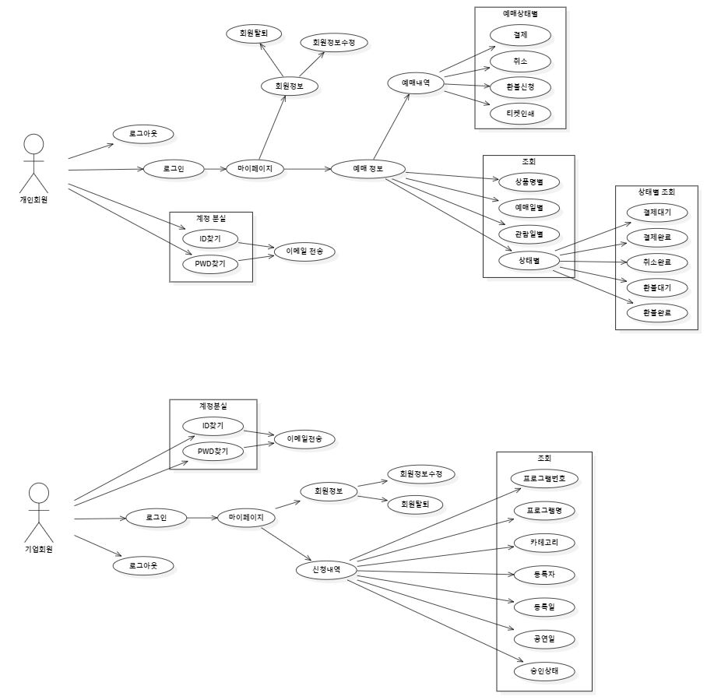
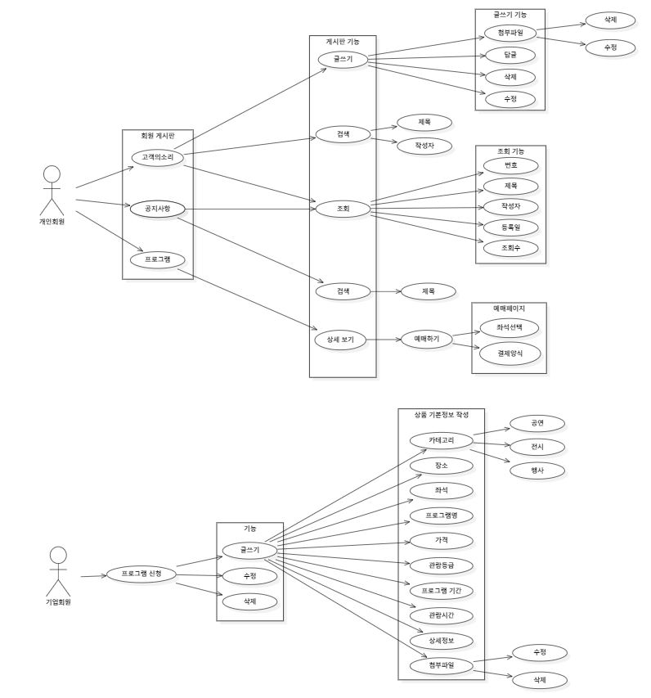
Part 2
2.3 유스케이스(UseCase) – 개인
개인
(마이페이지)
개인
(게시판)

Slide 19
Part 2
2.3 유스케이스(UseCase) – 기업
기업
(마이페이지)
기업
(게시판)

Slide 20
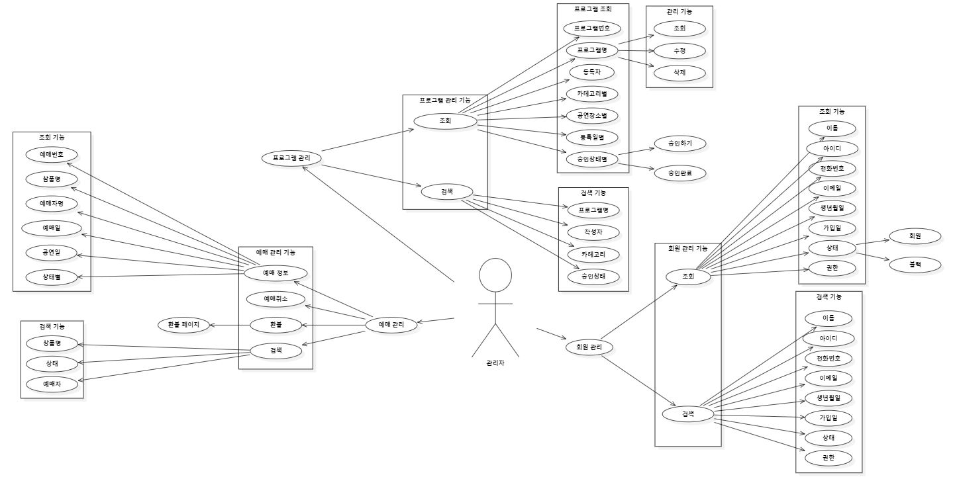
Part 2
2.3 유스케이스(UseCase) - 관리자
관리자
(예매관리/프로그램관리/회원관리)

Slide 21
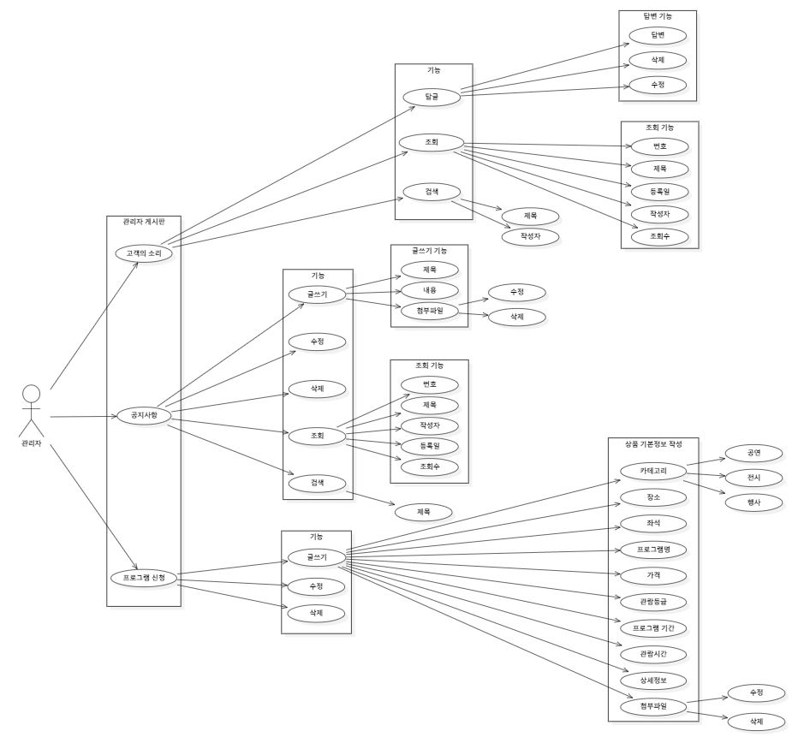
Part 2
2.3 유스케이스(UseCase) - 관리자
관리자
(게시판)

Slide 22
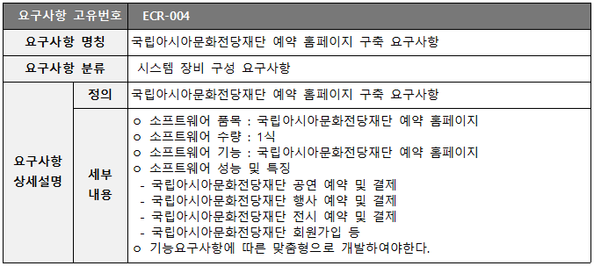
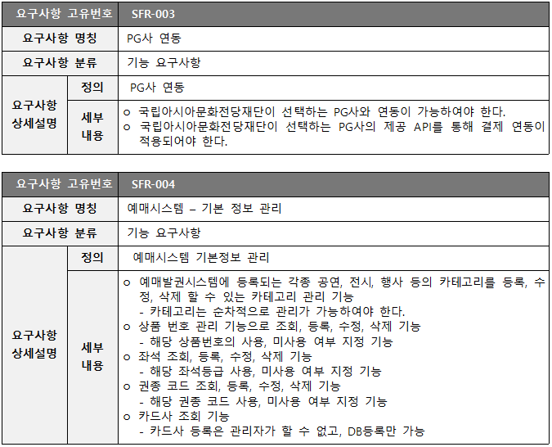
Part 2
2.4 요구사항 정의서
시큐리티, 답변형 게시판, 예매, 결제, 환불, 티켓발권 등을 핵심기능으로 코드 구현

Slide 23
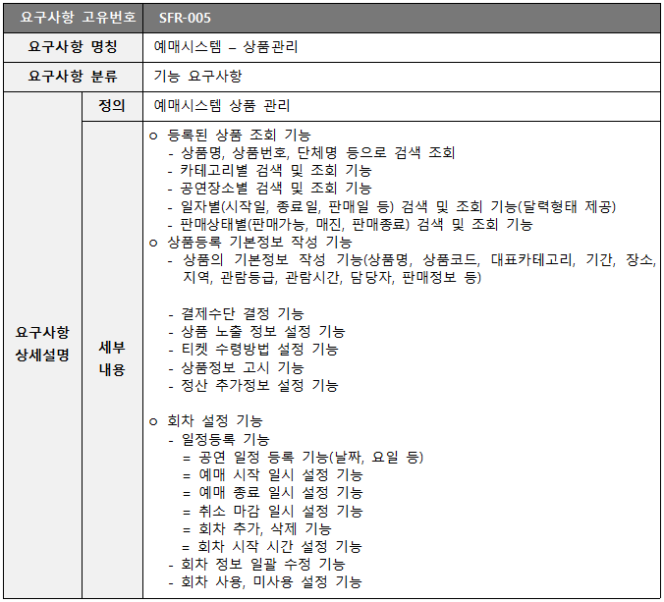
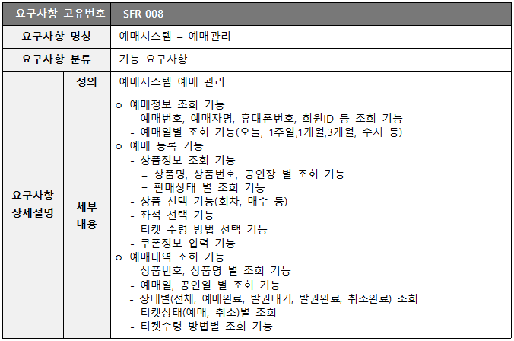
Part 2
2.4 요구사항 정의서

Slide 24
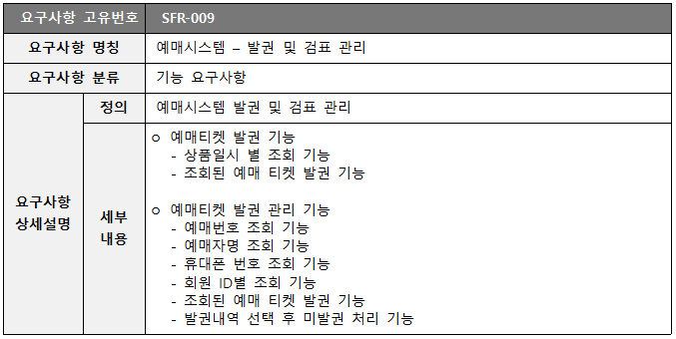
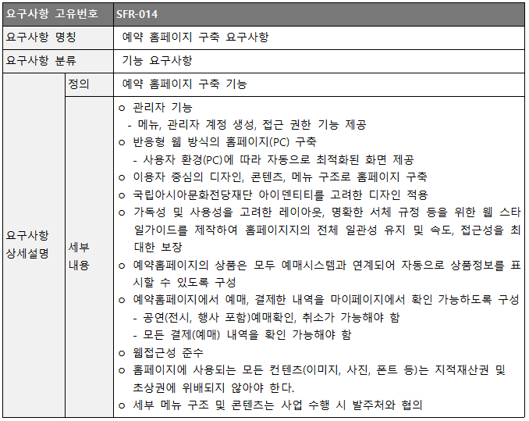
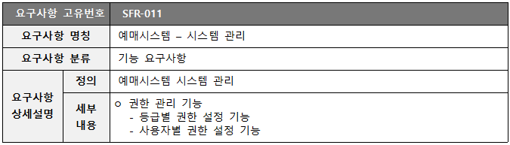
Part 2
2.4 요구사항 정의서

Slide 25
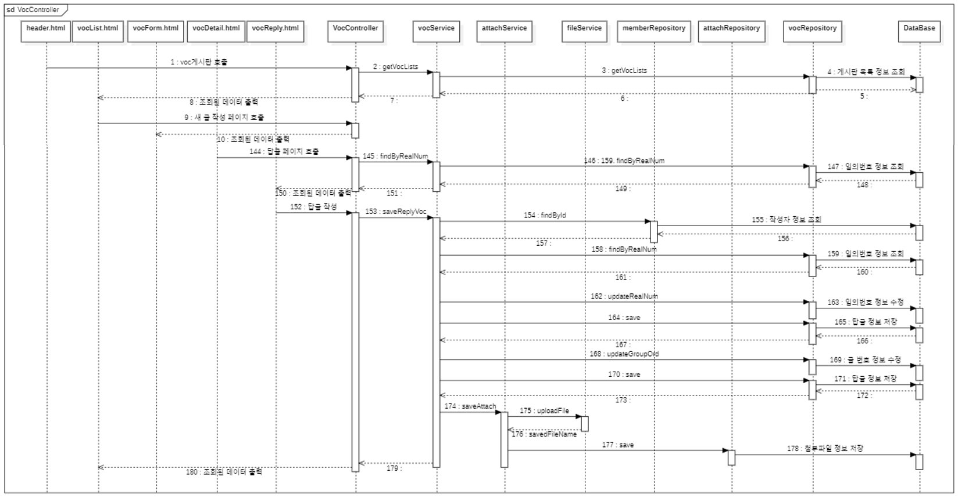
Part 2
2.5 시퀀스 다이어그램 – 고객의 소리(답변형 게시판)

Slide 26
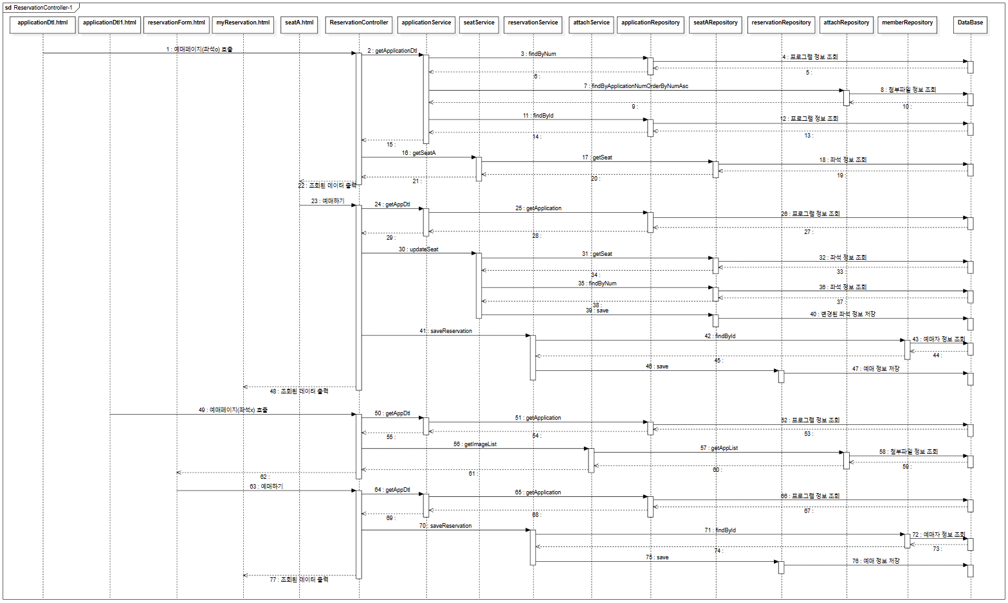
Part 2
2.5 시퀀스 다이어그램 – 예매

Slide 27
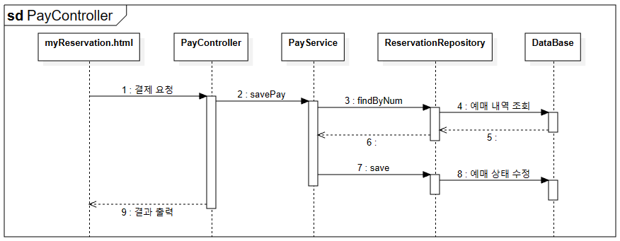
Part 2
2.5 시퀀스 다이어그램 – 결제

Slide 28
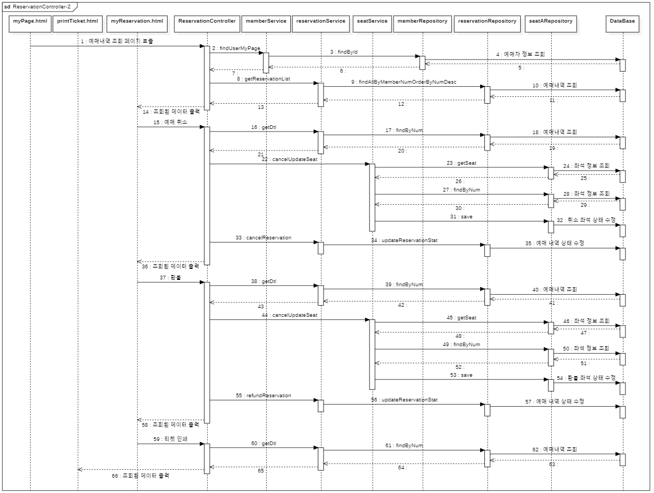
Part 2
2.5 시퀀스 다이어그램 – 티켓발권

Slide 29
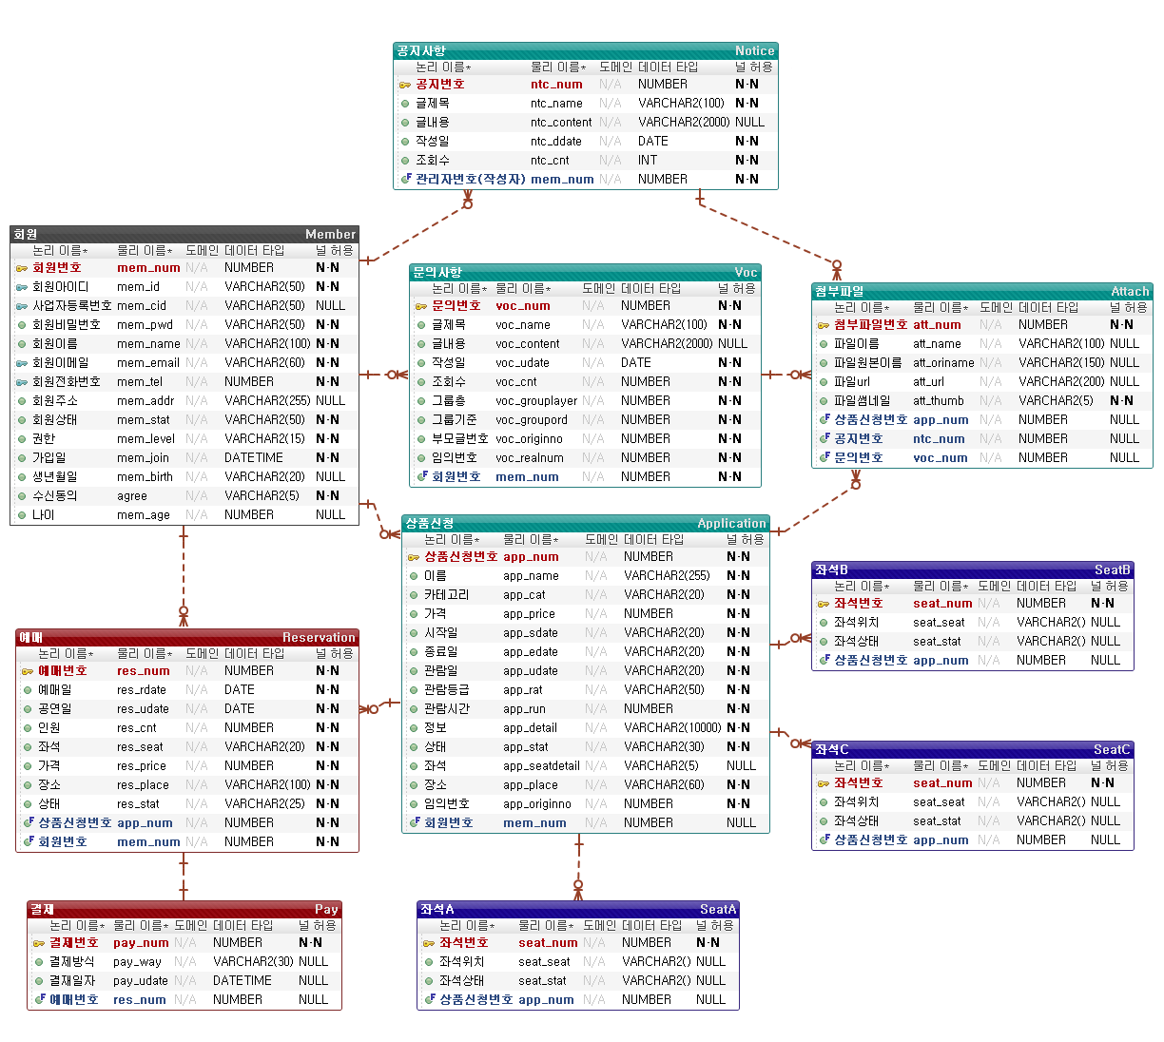
Part 2
2.6 Exerd

Slide 30

Part 3,
프로젝트 결과

Slide 31
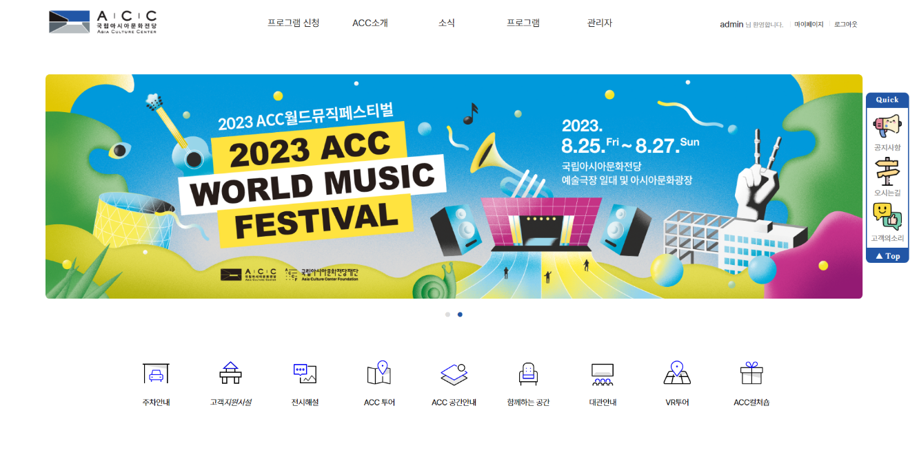
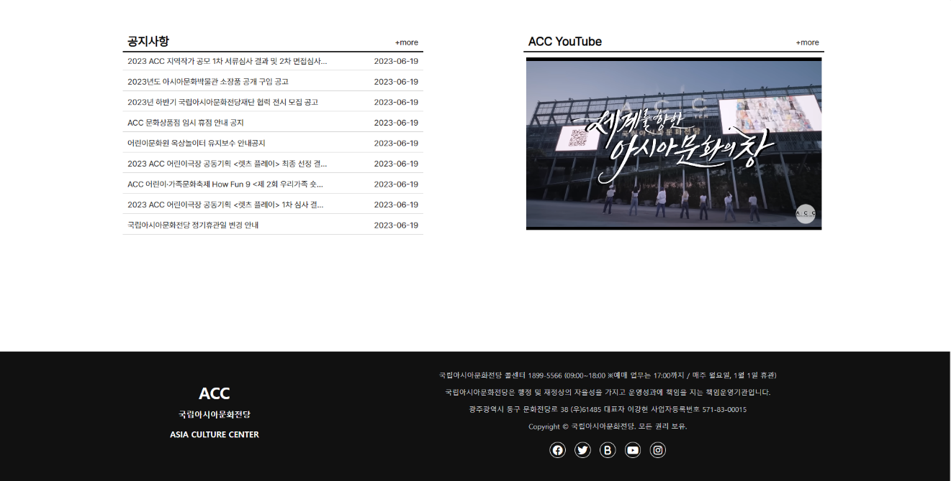
Part 3
3.1 메인화면

Slide 32
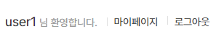
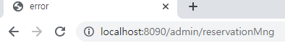
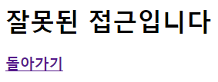
Part 3
3.2 시큐리티(권한)
‘USER’권한 계정으로 ‘ADMIN’ 전용 페이지 접근 시도
이용권한이 없는 페이지 접근시 경고문 출력

Slide 33
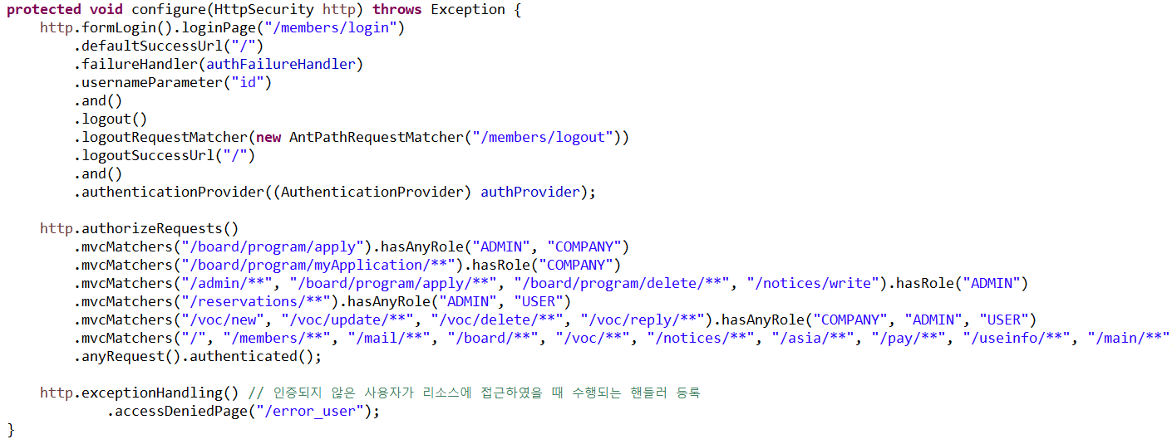
Part 3
3.2 시큐리티(권한) - 소스코드
권한에 따른 페이지 이용 제한 코드 구현

Slide 34
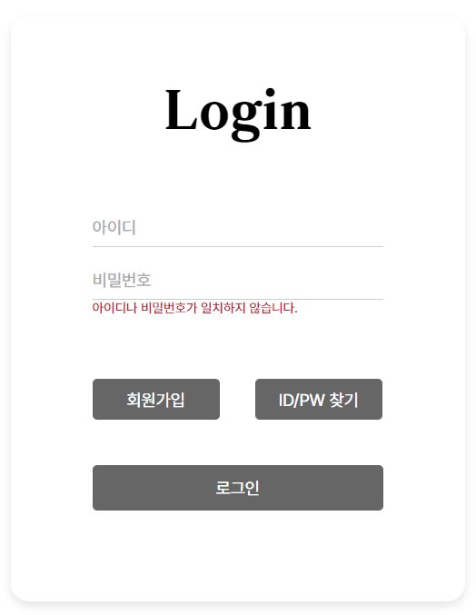
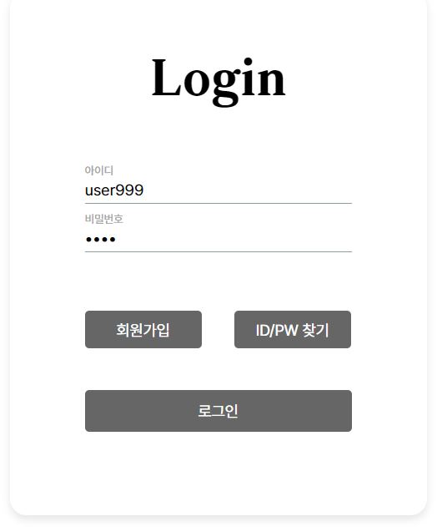
Part 3
3.2 시큐리티(로그인)
1

Slide 35
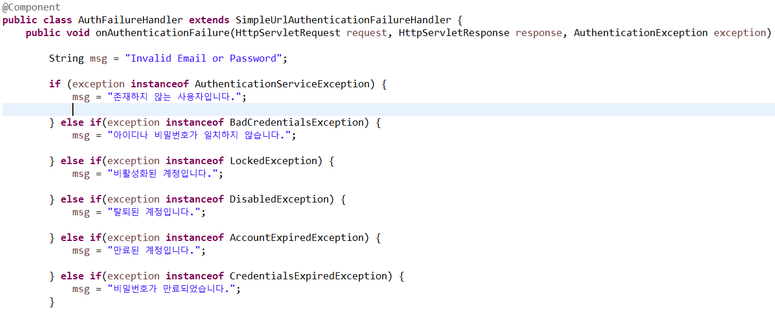
Part 3
3.2 시큐리티(로그인) - 소스코드
로그인 실패 이유에 따른 핸들러 적용

Slide 36
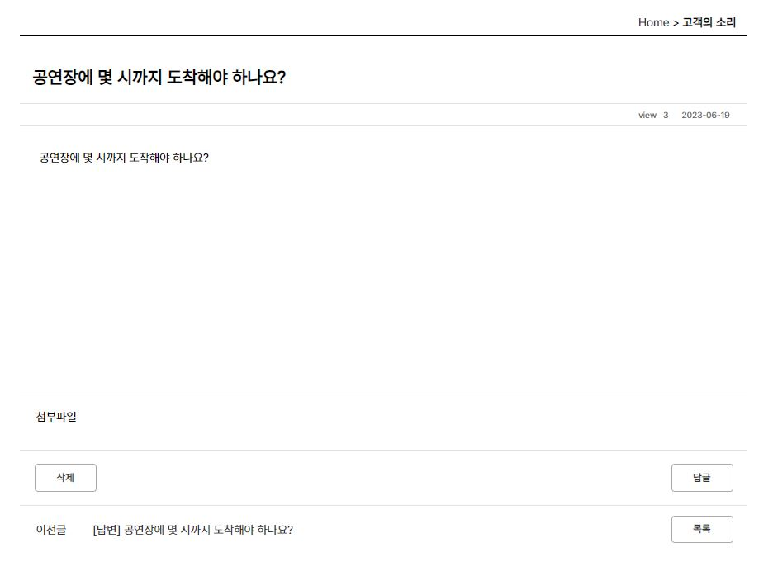
Part 3
3.3 답변형 게시판
1

Slide 37
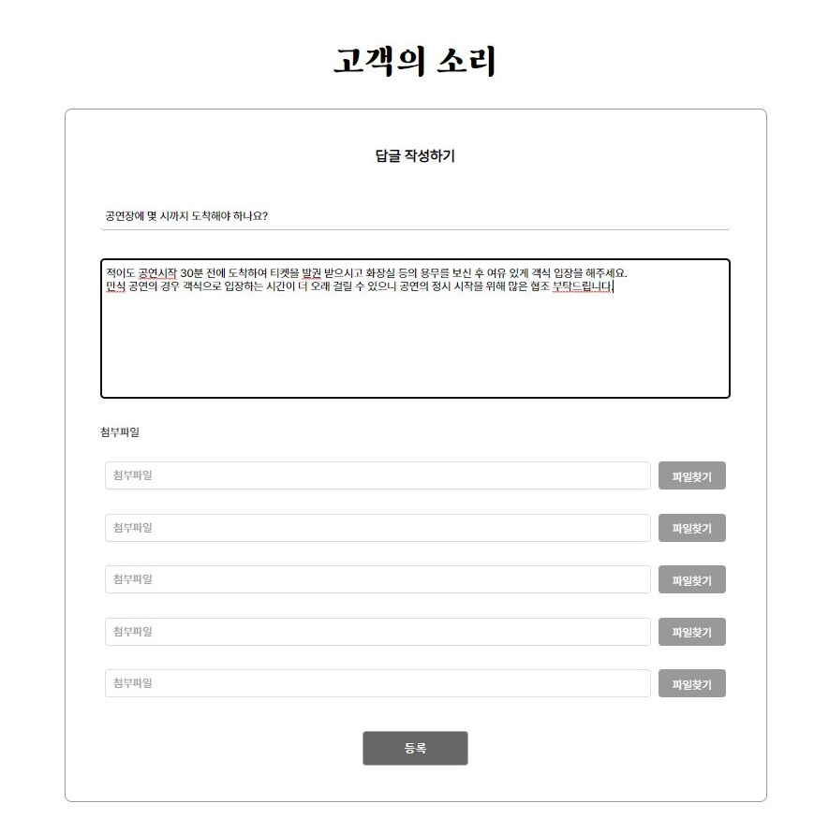
Part 3
3.3 답변형 게시판
2

Slide 38
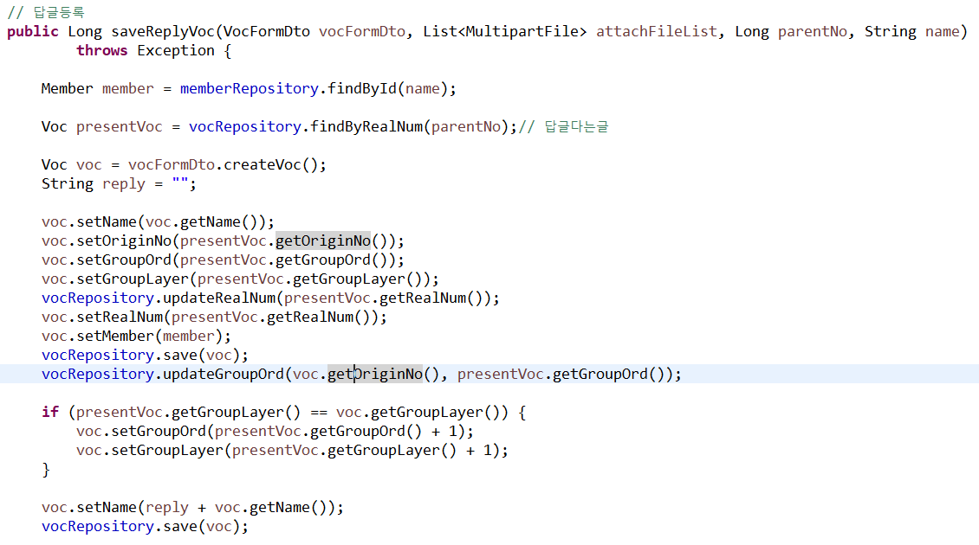
Part 3
3.3 답변형 게시판 - 소스코드
답변형 게시판을 SpringBoot JPA로 구현하면 테이블이 자동생성되는데 이때, 가상컬럼(LVL)이 지원되지 않는다.
따라서 LVL 기능을 하는 알고리즘 별도 구현

Slide 39
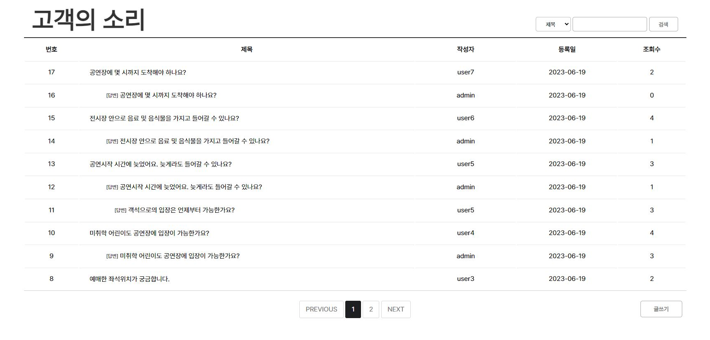
Part 3
3.3 답변형 게시판
3
1

Slide 40
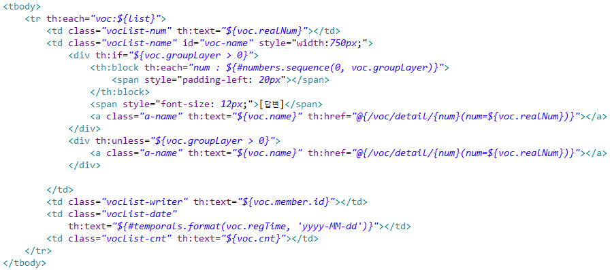
Part 3
3.3 답변형 게시판 - 소스코드
작성한 답변은 답변하려는 글 아래에 들여쓰기로 출력
답변의 답변글도 들여쓰기로 출력

Slide 41
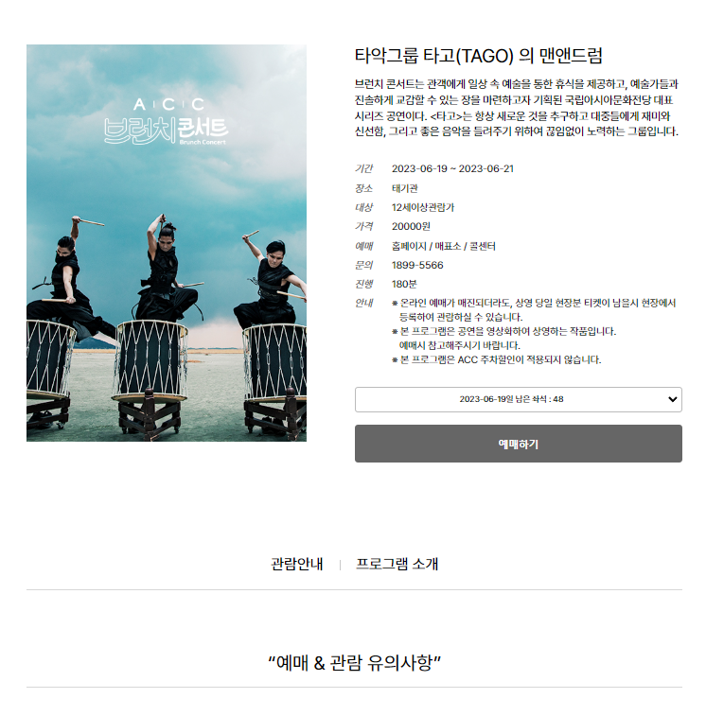
Part 3
3.4 예매
1

Slide 42
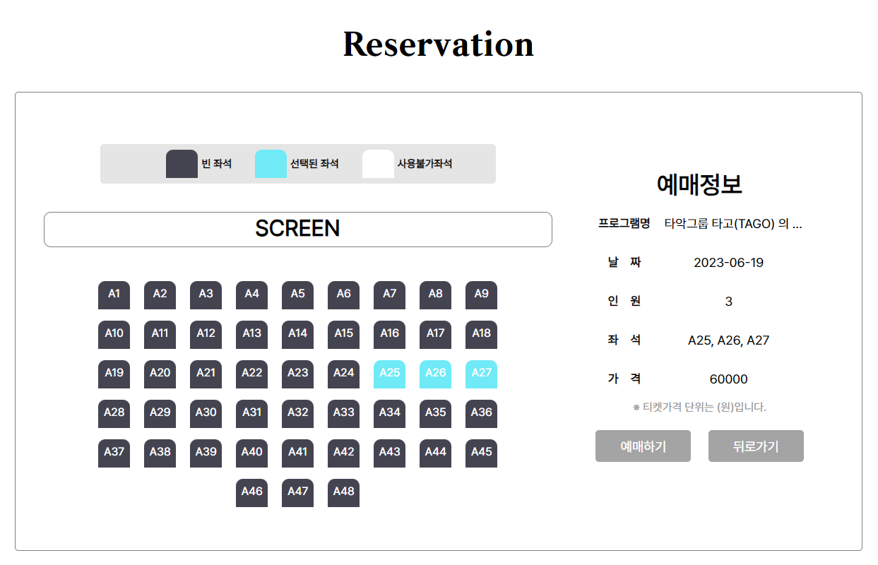

Part 3
3.4 예매
2
3

Slide 43
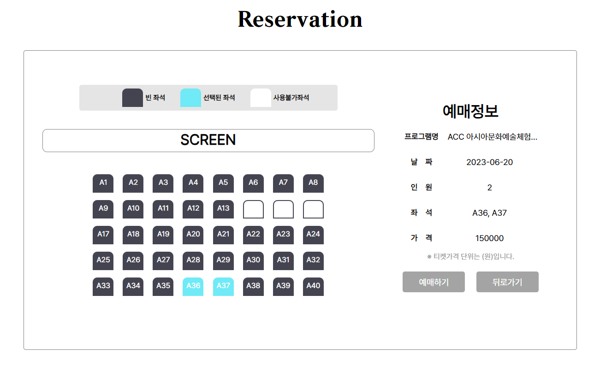

Part 3
3.4 예매 - 실시간 좌석 관리
DB와 연동되어 실시간으로 현재 상태를 조회 및 저장
사용불가좌석 :
선택된 좌석 :
빈좌석 :
예매취소 혹은 환불 시 다시 예매가능하도록 좌석정보를 실시간으로 DB에 반영

Slide 44
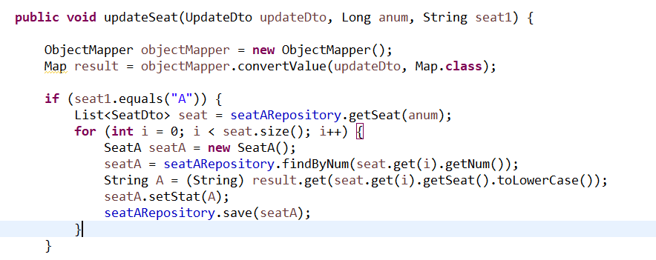
Part 3
3.4 예매(예매완료) - 소스코드
예매완료한 좌석 정보 실시간으로 반영

Slide 45
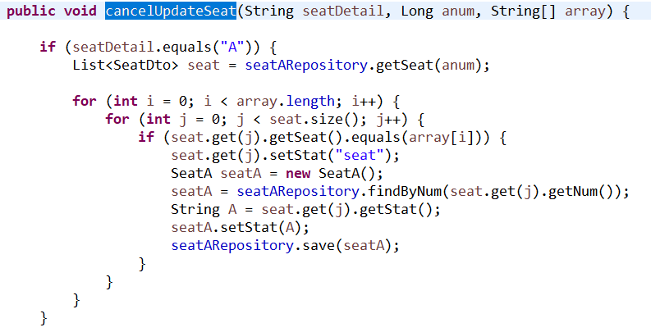
Part 3
3.4 예매(예매취소) - 소스코드
예매 취소나 환불시에 좌석정보 실시간 반영 코드 구현

Slide 46
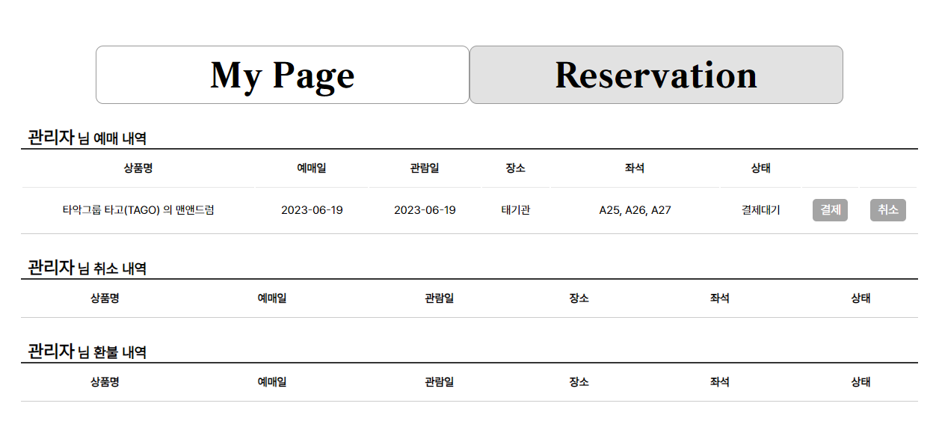
Part 3
3.5 결제
1

Slide 47
Part 3
3.5 결제
2

Slide 48
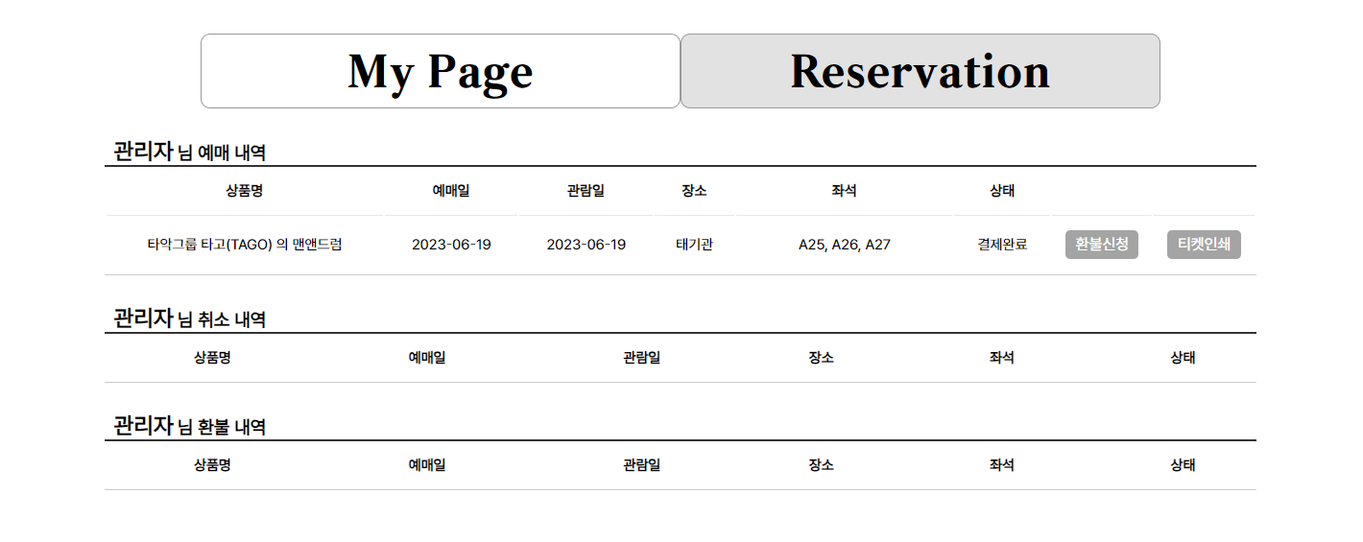
Part 3
3.5 결제
3

Slide 49
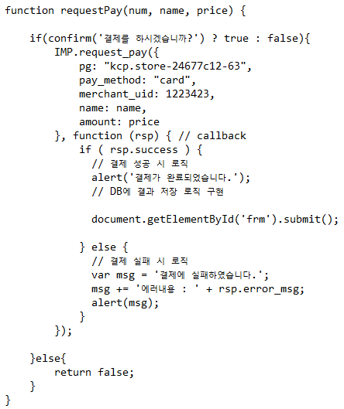
Part 3
3.5 결제 - 소스코드
결제 API 연동
결제성공 시 ‘결제완료’ 상태로 변경
결제실패 시 에러메세지 출력

Slide 50
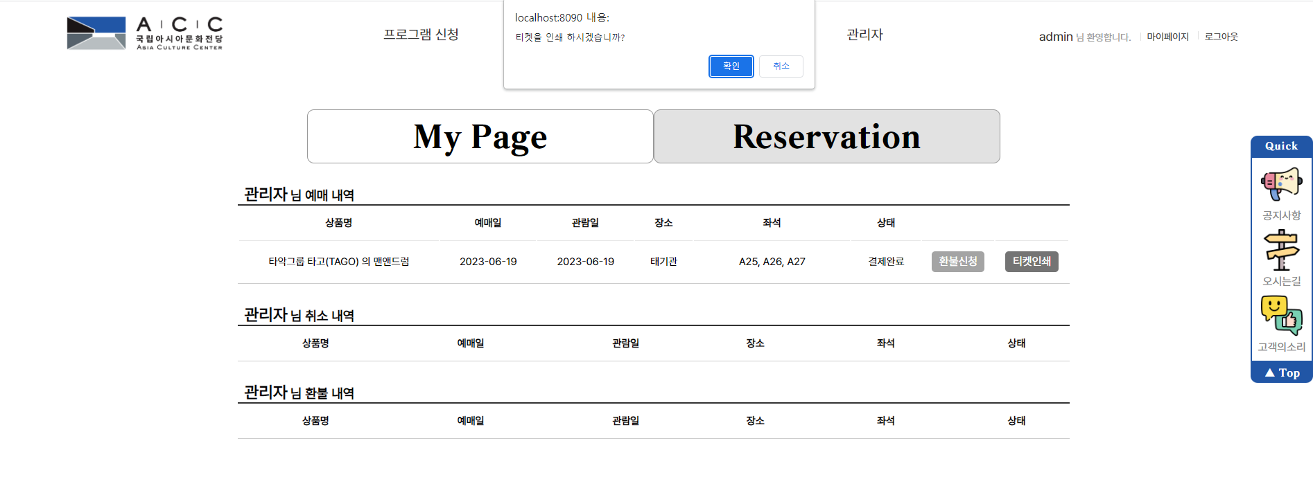
Part 3
3.6 티켓발권
2
1

Slide 51
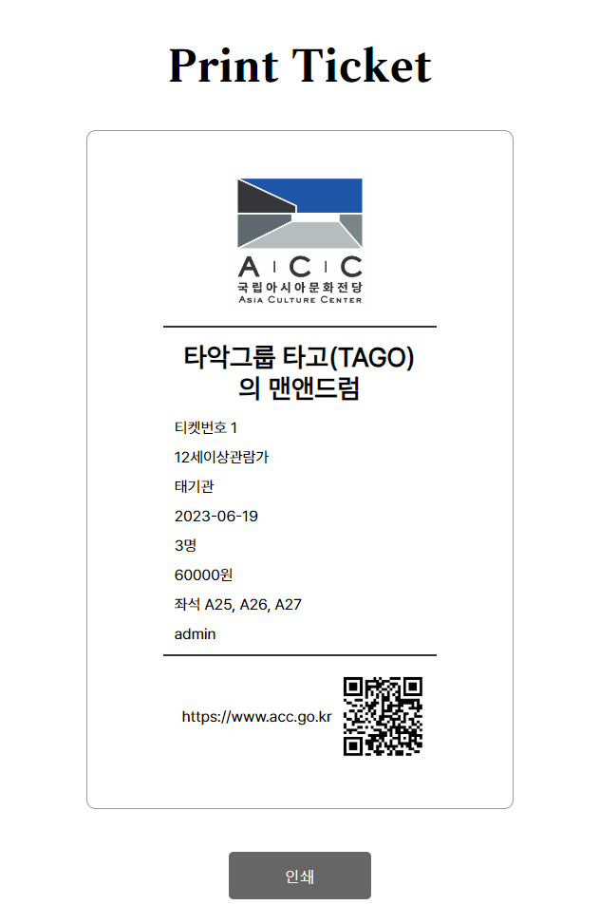
Part 3
3.6 티켓발권
3

Slide 52
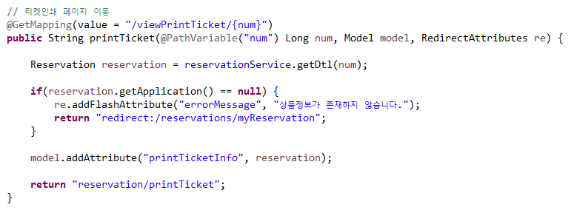
Part 3
3.6 티켓발권 - 소스코드
결제완료 된 예매티켓 인쇄 페이지 호출
예매티켓 부분만 인쇄 가능하게 코드 작성

Slide 53
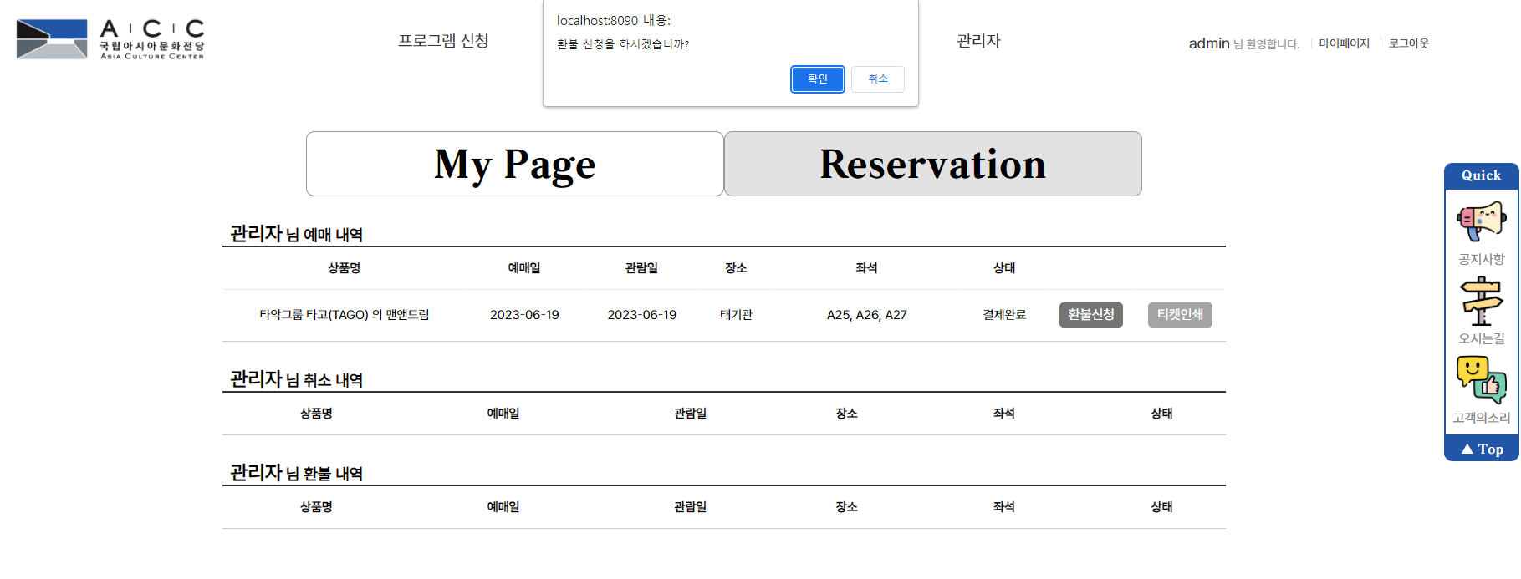
Part 3
3.7 환불
2
1

Slide 54
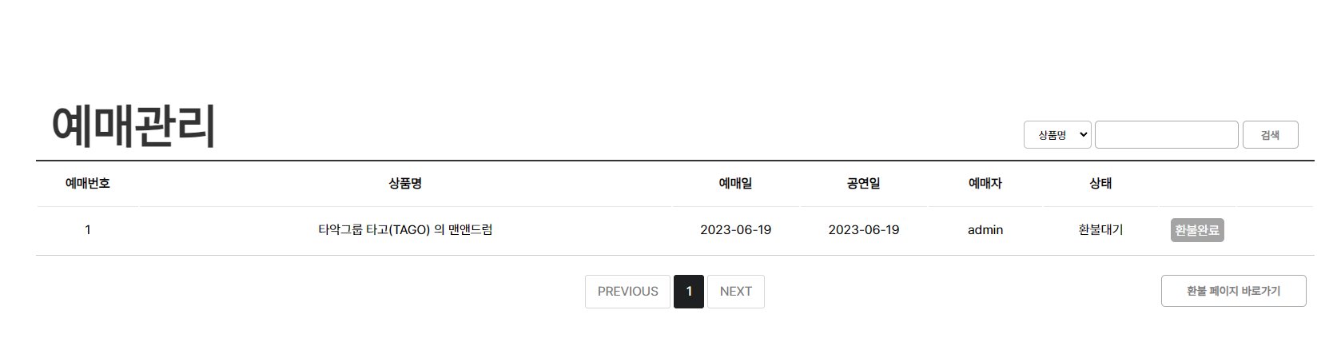
Part 3
3.7 환불
3

Slide 55
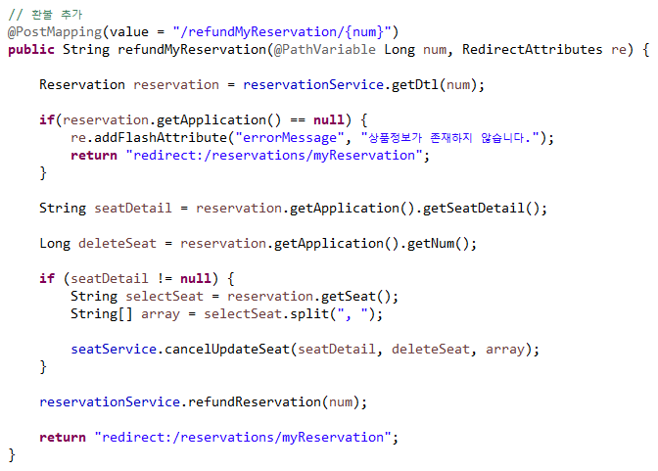
Part 3
3.7 환불 - 소스코드
환불 신청시 예매상태 정보를 ‘환불대기’ 상태로 변경

Slide 56
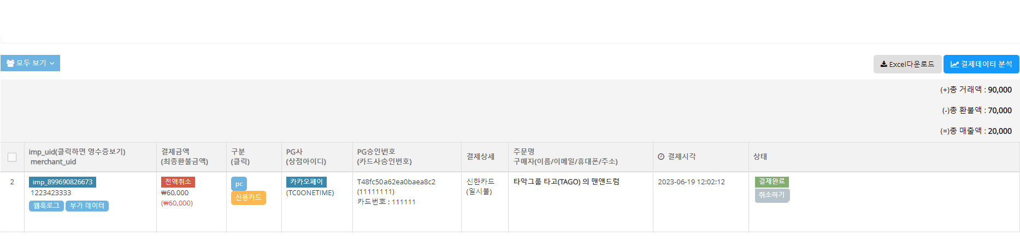
Part 3
3.7 환불
‘포트원’ 관리자 시스템
4

Slide 57
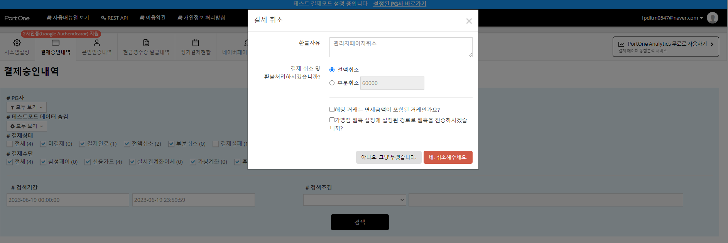
Part 3
3.7 환불
5

Slide 58

Part 3
3.7 환불
6

Slide 59

Part 3
3.7 환불
8
7

Slide 60

Part 3
3.7 환불
9

Slide 61

Part 3
3.7 환불 - 소스코드
‘포트원’ 시스템에서 환불 처리후 환불 완료 상태로 변경

Slide 62

Part 4,
프로젝트 시연

Slide 63

Part 4
4. 프로젝트 시연
[2조 소프트 프로젝트 영상 시연]
"2조 소프트 프로젝트 영상 시연"

Slide 64

Part 5,
프로젝트 후기

Slide 65
Part 5
5. 프로젝트 후기
최원석
김준석
홍태기
전지영
권은경
코드 구현을하면서 데이터 바인딩 과정과 쿼리문의 중요성을 깨달았습니다. 기초는 언제나 강조해도 부족하지 않다는걸 체감하는 시간이었습니다. 어색한 관계로 시작한 팀이었지만, 6개월이란 시간 이상으로 단단하게 뭉쳐줘서 항상 즐거운 시간이었습니다. 함께 성장 해준 2조소프트 모두에게 감사합니다! 앞으로 올라갈 일만 남았으니 모두 파이팅!!
여러가지 코드를 짜보면서 느낀건 제일 중요한건 튼튼한 기초와 팀원간의 소통이었습니다. DB설계와 쿼리문이 왜 중요한지 뼈저리게 느낄수 있는 시간이었습니다. 팀 프로젝트를 하면서 서로 의견 충돌이 많이 있을법도 했지만, 서로 좋은 의견은 밀어주고 부족했던 점들은 따뜻하게 응원해주고 채워준 팀원들에게 감사합니다!
프로젝트를 하면서 DB의 중요성이 많이 느껴졌습니다. 원하는 정보를 저장, 읽기, 수정, 삭제를 효율적으로 하는것이 추후 코딩 실력을 늘리는 원동력이라고 생각합니다. 프로젝트 마무리까지 정신적으로나 신체적으로 흔들릴 법도 하지만, 끝까지 저를 믿고 함께해준 2조 소프트 팀원들 너무 사랑합니다!
프로젝트를 진행하면서 팀원들과의 협업을 통해 문제를 해결하고 아이디어를 공유하는 과정이 즐거웠고 제 손으로 실제 동작하는 프로그램을 직접 개발하니 모든 과정에서 더 큰 성취감을 느낄 수 있었습니다. 앞으로의 개발에서도 프로젝트를 통해 얻은 지식을 적극적으로 활용해 더 나은 개발자로 성장하겠습니다. 2조소프트 팀원들 모두 고생하셨습니다!
API를 사용하기 위해서 공부도 해보고 UI 화면을 내가 생각한 대로 표현하는 것에 있어
어려움이 있었지만 이런 과정을 겪어가며 결과는 나왔지만 정밀하게 나타내지 못한 것에 아쉬움이 남았지만 보람찬 시간이었습니다. 부족했지만 함께해준 팀원들 모두 감사합니다.

Slide 66

Part 6,
GitHub(깃허브)

Slide 67

Part 6
6. GitHub(깃허브) – 2조소프트
[국립아시아문화전당 홈페이지 및 예매 발권 시스템 구축]
"https://github.com/HTKzz/HALO"

Slide 68
Q&A

Slide 69

Thanks
Fin.

